Slide 1

软件构造
Software Construction
老师: 黄武
2019/9/3 成都

Slide 2


教师简介
教 师：黄武
研究方向：医学智能仪器的研究
教 学：软件工程方面的课程主要包括软件设计与体系结构，软件构造、软件测试及软件开发环境与工具等
电话：13088058715
邮箱：tmezl@126.com
上午 10:01
共60页

Slide 3

助教信息
郭赛赛
Email: 18380465404 @163.com
Telephone： 18380465404
QQ group： 810400884
上午 10:01
共60页

Slide 4
提纲
引言
课程安排
软件构造概述
上午 10:01
共60页

Slide 5
1. 引言——（？？）
看看以下代码有什么问题？
class CDevice { /// 存贮设备信息
DEVICE_INFO m_Device_Info;
void Get_Device_Info( DEVICE_INFO *pInfo)
{
pInfo = &m_Device_Info;
}
}
class CDisplay_Device_Info { /// 显示设备信息
CDevice m_Device; …
void Display ()
{
DEVICE_INFO *pInfo;
m_Device.Get_Device_Info ( pInfo ); …
}
}
上午 10:01
共60页

Slide 6
1. 1 引言——（？？）
看看以下代码又有什么问题？
class Data {
float m_Data[MAX_DATA];
void Get_Data( int iNum, float *pData)
{
for( int i=0; i<iNum; i++ )
{
*( pData + i ) = m_Data[ i ];
}
}
}
上午 10:01
共60页

Slide 7
1.2 引言——（浅拷贝）
第一个例子的修改
class Device { /// 存贮设备信息
DEVICE_INFO m_Device_Info;
DEVICE_INFO * Get_Device_Info()
{
return ( &m_Device_Info );
}
}
class CDisplay_Device_Info { /// 显示设备信息
Device m_Device; …
void Display ()
{
DEVICE_INFO *pInfo = m_Device.Get_Device_Info ( );
…
} /// 这个程序还可如何修改？
}
上午 10:01
共60页

Slide 8
1. 3 引言——（防御性编程）
第二个例子的修改
class Data {
float m_Data[MAX_DATA];
void Get_Data( int iNum, float *pData)
{
Assert ( ( 0 < iNum ) && ( iNum< MAX_DATA ) );
for( int i=0; i<iNum; i++ )
{
*( pData + i ) = m_Data[ i ];
}
} /// 这个程序还有什么问题？
}
上午 10:01
共60页

Slide 9
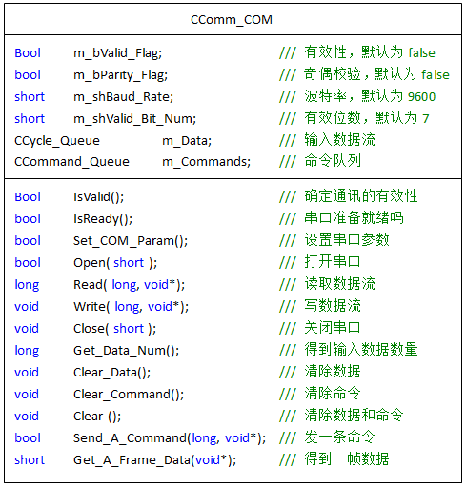
1. 4 下面的类有什么问题？
上午 10:01
共60页

Slide 10

1.4.1 问题1
你在编程过程中遇到过什么样的问题，是否曾经迷茫，又是如何改进的？
上午 10:01
共60页

Slide 11
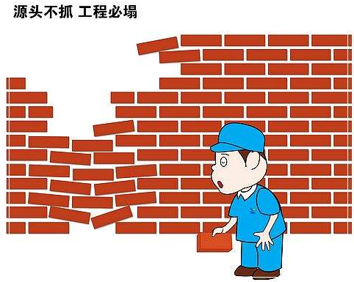
1.4.2 问题2
你如何看待软件编程和软件质量
上午 10:01
共60页

Slide 12

1.4.3 问题3
你想从软件构造中学习到什么？
上午 10:01
共60页

Slide 13
1.5 软件构造加强软件的质量
如果不关心软件的质量，那么软件构造与一门语言课程无异
为了实现高质量的软件产品，则不仅需要有编码工作，还必须遵守软件构造的各种原则，具有良好的软件设计，遵守一定的编码原则以及规范的编码过程，具有软件测试的过程等，这些都是属于软件构造的内容
上午 10:01
共60页

Slide 14
2. 课程安排
学习目的
理论课程安排
实践课程安排
教材
参考书目
成绩评定
上午 10:01
共60页

Slide 15
2.1 学习目的
在了解软件构造的原理、规则和标准之后，利用学到的软件构造知识，高质量高效率地构造软件
从软件的变量、语句、注释、布局、子程序、类以及结构等不同层次保证软件的优秀性
上午 10:01
共60页

Slide 16
2.2 课程安排
时间：《软件构造》课时为每周2学时，上课时间：16周
形式：教师讲解与同学讨论相结合，包含上机实践环节
内容：
理论课程：10次
实践课程：6次
上午 10:01
共60页

Slide 17

2.2 课程安排
第一次 软件构造概述 讲解软件构造的基本概念，重要性，知识范围，基本内容，在软件工程中的地位等
上午 10:01
共60页

Slide 18

2.2 课程安排
第二次 软件构造的准备活动 讲解软件构造准备活动的重要性，了解软件的类型，软件规模对软件构造的影响，讲解软件构建的各种先决条件，包括：问题，需求以及构架等，讨论软件构造准备时间的长短
上午 10:01
共60页

Slide 19
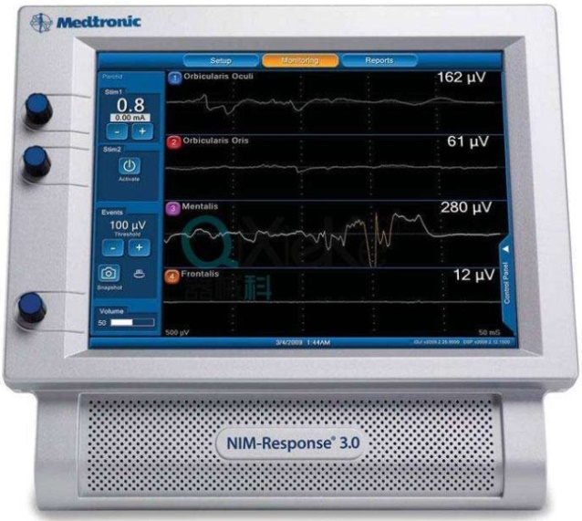
2.2 课程安排
第三次 关键的构建决策 在开始软件构建之前，首先要做一些决策，包括：选择编程环境、语言，选择编程方法等，编程方法包括顺序开发、迭代开发等，然后介绍伪代码编程技术
上午 10:01
共60页

Slide 20
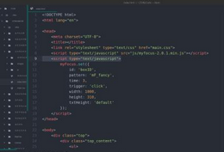
2.2 课程安排
第四次 程序布局与风格 好的程序布局与风格易于理解、维护，是编码的重要内容，本节讲解编码布局的基本原则，布局的技术与风格，包括：控制结构、单条语句、子程序、类以及注释的布局等
上午 10:01
共60页

Slide 21
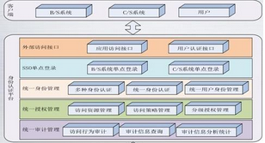
2.2 课程安排
第五次 关键的设计概念
讲解设计中的挑战，关键的设计概念，管理软件的复杂度，设计的理想特征，设计层次以及信息隐藏和松散耦合等知识
上午 10:01
共60页

Slide 22

2.2 课程安排
第六次 管理构建 鼓励良好的编程风格，配置管理，包括需求变更、设计变更以及代码变更的管理，评估构建进度，评估与控制等
上午 10:01
共60页

Slide 23
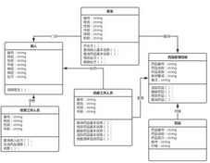
2.2 课程安排
第七次 可以工作的类 讲解如何构建高效、清晰的类，包括抽象数据结构，良好的类接口，类的封装，类的设计和实现等知识
上午 10:01
共60页

Slide 24
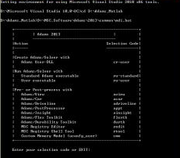
2.2 课程安排
第八次 高质量的子程序 讲解如何构建高质量的子程序，如何设计子程序，如何命名子程序，如何使用子程序的参数以及子程序的长度考虑等
上午 10:01
共60页

Slide 25

2.2 课程安排
第九次 防御式编程 讲解保护程序免遭非法输入的数据破坏，断言、异常的使用，各种错误处理技术等
上午 10:01
共60页

Slide 26
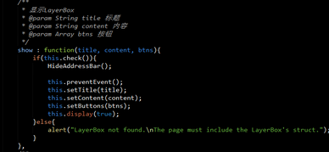
2.2 课程安排
第十次 代码优化 讲解代码重构，重构的原因和内容，代码调整，代码调整的策略和方法
上午 10:01
共60页

Slide 27
2.3 课程视图
编码风格
代码优化
伪代码编程
技术
作用于
施加于
防御式编程
软件编码
编码管理
依赖于
编码准备
类
子程序
包括
包括
检查
关键设计
变量
语句
上午 10:01
共60页

Slide 28
2.3 实践内容
运用学到的理论知识构建一个Chart系统，可以打开任意一个二进制文件，然后以曲线形式显示在自己构建的Chart窗口中
编程工具和语言由同学自己选择，Eclipse(java)，Visual Studio201x(c++) 、python等都可以
上午 10:01
共60页

Slide 29
2.3.1 实践内容的质量要求
编码具有良好的风格，便于阅读与理解；
要有完整的构造管理过程，包括设计、编码到测试；
要有完整的构造文档，从简单的需求、构架设计评估、源码以及单元、集成测试文档等
上午 10:01
共60页

Slide 30
2.3.2 实践内容的功能要求
可以显示多个通道，比如1通道用于显示原始数据，2通道用于显示对原始数据的处理（微分、积分等处理）
具有数据拖动查找功能，通常而言，屏幕宽度并不能够显示整个数据文件，因此通过前后拖动滚动条来定位不同时间段的数据
通过用户交互可以压缩和扩展显示数据
上午 10:01
共60页

Slide 31
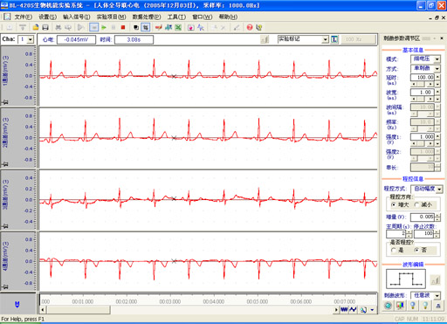
Chart系统举例1
上午 10:01
共60页

Slide 32
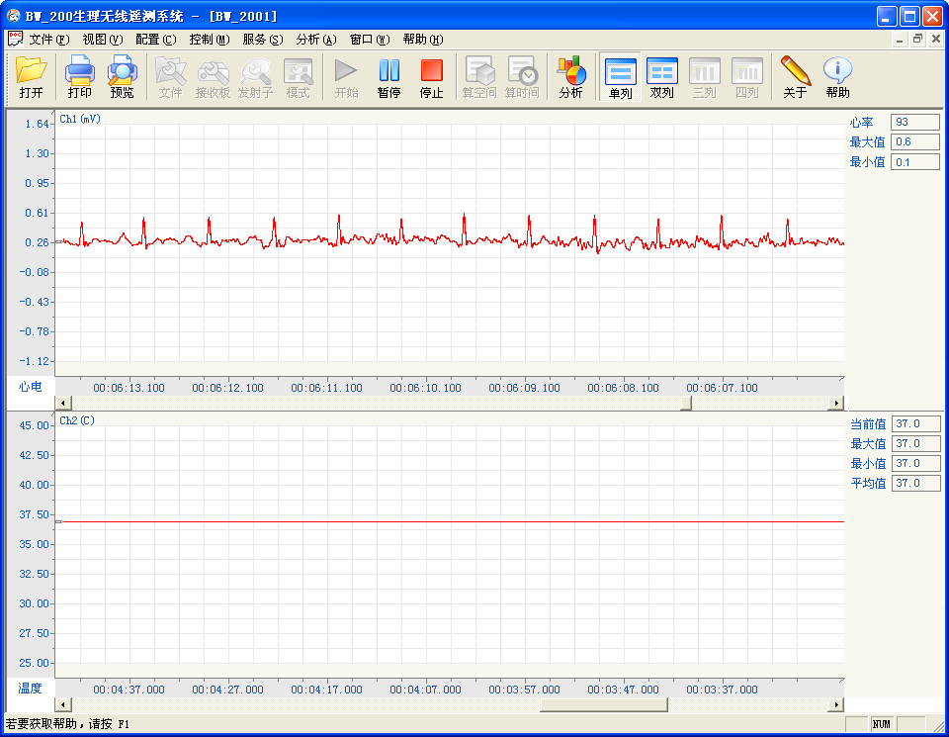
Chart系统举例2
上午 10:01
共60页

Slide 33
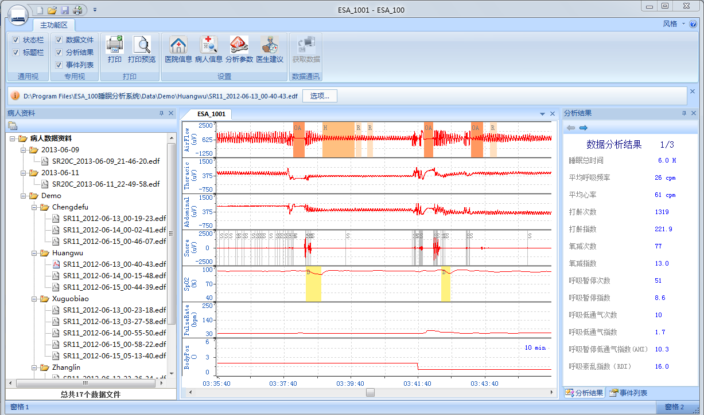
Chart系统举例3
上午 10:01
共60页

Slide 34
2.3.3 实践课程的时间安排
项目工作应该从第6周就开始，由于这是一个实际的项目，要求必须得到可以运行的代码，因此，课堂规定的上机时间不足以完成该项目，同学很多时候需要自己在课堂外进行设计和编程，在课堂上的编程主要与老师交流，询问可能遇到的问题和疑惑
上午 10:01
共60页

Slide 35
2.3.4 实践内容的时间安排
第1次：配置文件的读取
配置文件用于存贮chart系统的参数，比如通道数，信号颜色等，如何正确读取配置文件的信息？
提交：配置文件读取的伪代码
讨论1：什么样的体系结构比较适合信号采集系统
讨论2：变量的命名规则
上午 10:01
共60页

Slide 36
2.3.4 实践内容的时间安排
第2次：项目界面原型设计
设计chart系统的界面原型，根据从配置文件中读取的参数，正确展现chart软件的界面，正确的通道数
提交：原型设计的界面和伪代码
讨论1：使用单线程还是多线程，各有什么好处？多线程中的注意事项有哪些？
讨论2：如何降低程序的复杂度？
上午 10:01
共60页

Slide 37
2.3.4 实践内容的时间安排
第3次：数据文件读取
打开任何一个存贮文件，然后读取其内容到内存中，考虑如何处理大文件？
提交：文件读取的伪代码
讨论1：使用数据库还是使用文件进行存贮？
讨论2：如何改善你编写代码的性能
上午 10:01
共60页

Slide 38
2.3.4 实践内容的时间安排
第4次：读取数据的显示
从文件中读取数据，然后将数据显示在指定的通道中？
提交：数据显示的伪代码
讨论1：Chart中有哪些显示的元素？比如标尺、波形等
讨论2：如何在屏幕的有效宽度范围内显示全部数据，如何进行数据定位，数据压缩与扩展？
上午 10:01
共60页

Slide 39
2.3.4 实践内容的时间安排
第5次：代码检查
老师逐一检查每位同学的代码，提问并请同学回答
从第3次实践课起就开始检查代码（持续3-4节课）
上午 10:01
共60页

Slide 40
2.3.5 课程安排表
次数 | 理论 | 次数 | 实践
1 | 软件构造的基本概念 | 11 | 配置文件读取
2 | 软件构造的准备活动 | 12 | 界面原型设计
3 | 关键的构造决策 | 13 | 数据文件的读取
4 | 布局与风格 | 14 | 数据显示代码
5 | 关键的设计概念 | 15 | 老师检查代码与可运行软件
6 | 管理构造 | 16 | 老师检查代码与可运行软件
7 | 构造可以工作的类
8 | 构造高质量的子程序
9 | 防御式编程
10 | 代码改善
上午 10:01
共60页

Slide 41
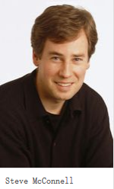
2.4 教材
《代码大全》第二版Steve.McConnell著 金戈等译, 电子工业出版社 2006.3， 2014年6月第18次印刷， ISBN: 7-121-02298-2 价格：128元
配套网站：http://www.cc2e.com
上午 10:01
共60页

Slide 42
2.4.1 对教材的各种评价
想要学习软件开发的都应该去读这本书。书中有很多一般很难接触到的最佳实践的东西。很多时候，这些也正是新手和高手的差别所在。当你了解了很多这些东西之后，也就很难再有人叫你菜鸟 ——Jacobson
这无疑是我所看过的软件构造方面最好的书籍。每个开发人员都应该有一本，并且每年都从头到尾读一遍。九年来我每年都读这本书，仍能从中有新的收获。 ——John Robbins
上午 10:01
共60页

Slide 43
2.4.2 教材的知识来源
本书中的信息来源于多种知识，是从成千上万本的各种书籍和技术期刊中总结来的最佳实践
专业经验
构建
其它软件著作
编程语言书籍
杂志上的文章
技术参考资料
上午 10:01
共60页

Slide 44
2.5 参考书目
The Practice of Programming，Brian W. Kernighan / Rob Pike, Addison-Wesley，1999.2，ISBN: 9780201615869
Extreme Programming Explained: Embrace Change，Kent Beck, 2000，ISBN: 078-5342616415
Guide to Software Engineering Body of Knowledge 2004 Version，William E. Perry 清华大学出版社 ，2008.1，ISBN: 978-7-302-16692-4
上午 10:01
共60页

Slide 45
2.6 成绩评定
总成绩 = 平时考勤（20%）+课堂讨论（10%）+代码审核（10%）+项目提交内容（20%）+期末考试（40%）
平时考勤不定期点名5次（做题的形式），每次4分，3次未到者取消这门课程的成绩
上午 10:01
共60页

Slide 46
2.6.1 成绩评定解释-课堂讨论
课堂讨论
每3-5名同学组成小组，就老师提出的问题进行讨论（通常前一周给出后一周的讨论题目），然后小组讨论，讨论之后派代表说明讨论的结果
发言代表论述有理，表达清晰获得满分（未达到理想要求则酌情扣1-2分），未发言小组成员获得发言代表80%的分数
课堂讨论根据时间可能在实践环节进行
上午 10:01
共60页

Slide 47
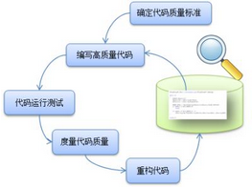
2.6.2 成绩评定解释-代码审核
代码审核
要求编制的代码可以运行，老师检查运行的情况并抽查源代码，同学必须能够清楚地讲解源码的意思和回答老师的问题
上午 10:01
共60页

Slide 48
2.6.3 成绩评定解释-项目报告
项目报告包括项目从设计到实现的全过程文档，包括以下内容
软件需求
软件设计及其确认
软件源码
软件测试报告（单元测试和集成测试）
系统总结
另外，前4次上机实习，每次要求提交一个具体问题解决方案的伪代码
上午 10:01
共60页

Slide 49
3. 软件构造概述
软件构造在软件工程中的位置
软件构造的概念
软件构造的知识范围
软件构造的重要性
上午 10:01
共60页

Slide 50
3.1 软件构造在软件工程中的位置
软件工程知识体系（SWEBOK）指南2004年版
软件需求
软件设计
软件构造
软件测试
软件维护
软件需求基础
软件设计基础
软件构造基础
软件测试基础
软件维护基础
需求过程
需求设计关键问题
管理构造
测试级别
软件维护的关键问题
需求获取
实际考虑
测试技术
软件结构与体系结构
需求分析
需求分析
维护过程
需求规格说明
软件设计质量的分析与评价
与测试相关的度量
维护技术
需求确认
软件设计符号
测试过程
实际考虑
软件设计的策略与方法
上午 10:01
共60页

Slide 51
3.1在软件工程中的位置
软件构造
2004
软件构造基础
构造管理
实际考虑
复杂性最小化
构造的模型
构造的设计
构造的语言
预测变更
构造的计划
编码
构造的测试
为验证而构造
构造的度量
复用
构造相关标准
构造的质量
集成
上午 10:01
共60页

Slide 52
3.2 软件构造的内容
软件构造
2014
软件构造基础
构造管理
实际考虑
复杂性最小化
构造的模型
构造的设计
构造的语言
预测变更
构造的计划
编码
重用
构造的测试
构造的度量
为验证而构造
复用
构造的质量
构造相关标准
集成
上午 10:01
共60页

Slide 53
3.2.1 软件构造的内容（续）
软件构造
2014
构造技术
构造技术
构造工具
API设计和使用
表驱动技术
开发环境
面向对象动态问题
运行时配置和国际化
GUI生成器
基于语法输入处理
单元测试工具
参数化及范型
并发原语
防御性编程
性能分析和分片工具
中间件
可执行模型(UML)
异构系统构建
平台标准(J2EE)
性能分析和调整
上午 10:01
共60页

Slide 54
3.3软件构造的概念
软件构造（Construction）指的是通过详细设计、编码、验证、单元测试、集成测试和调试的组合，详细地创建可工作的，有意义的软件
软件构造知识域与其它所有的知识域都有联系，特别是软件设计、软件测试，另外还涉及到配置管理，软件工具等内容
输入
输出
软件设计
软件构造
软件测试
上午 10:01
共60页

Slide 55
3.4 软件开发的知识范围
开发软件是一个复杂的过程，包括以下活动：
定义问题（problem definition）
需求分析（requirements development）
软件构架（software architecture）
规划构建（construction planning）
详细设计（detailed design）
上午 10:01
共60页

Slide 56
3.4.1 软件开发过程的活动
编码与调试（coding and debugging）
单元测试（unit testing）
集成（Integration）
集成测试（Integration testing）
系统测试（system testing）
系统维护（corrective maintenance）
上午 10:01
共60页

Slide 57
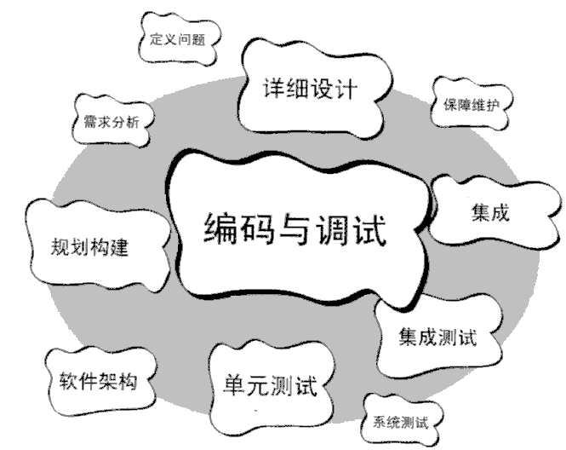
3.4.2 与软件构造相关的活动
上午 10:01
共60页

Slide 58
3.5 构造活动中的具体任务
验证有关的基础工作已完成，因此构造活动可以顺利进行下去（前）
设计并编写类和子程序（中）
确定如何测试所写的代码（后）
创建并命名变量和具名常量
选择控制结构，组织语句块
对代码进行单元和集成测试，排除错误
评审开发团队其他成员的底层测试和代码
润饰代码，仔细进行代码的格式化和注释
将单独开发的多个软件组件集成为一体
调整代码，让它更快、更省资源
上午 10:01
共60页

Slide 59
3.6 构造的重要性
构造活动是软件开发的主要组成部分，根据项目规模的不同，构造活动占据30%-80%的开发时间
构造活动是软件开发的核心活动
把主要精力集中于构造活动，可以大大提高程序员的生产率（相差10倍）
构造活动的产物源代码往往是对软件的唯一精确的描述
构造活动是唯一一项确保完成的工作
上午 10:01
共60页

Slide 60
课后作业
阅读《SWEBOKv3.pdf》中第3章关于软件构造的内容，结合网上搜集到的关于软件构造介绍的相关知识，从你的认识角度出发总结一篇小的关于软件构造的文章（500字以上）
上午 10:01
共60页

